Slide 1
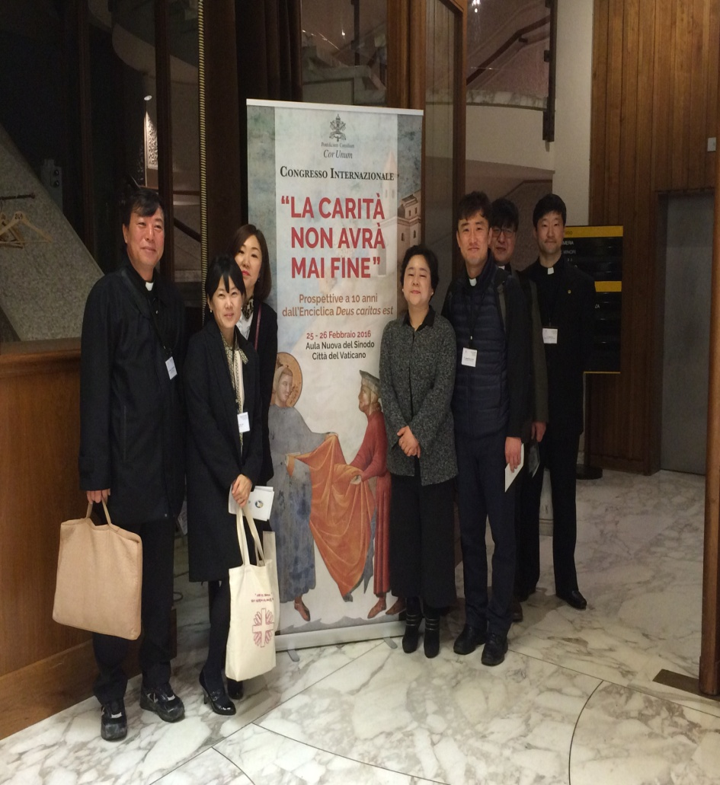
“사랑은 언제까지나 스러지지 않습니다.”(1코린13,8)
회칙 『하느님은 사랑이십니다.』, 그 이후 10년을 돌아보며….
바티칸 교황청, 2016년 2월 25일(목)~26(금)
참석자
사회복지위원회 정성환 신 부
춘 천 교 구 이명호 신 부
부 산 교 구 이요한 신 부
서울대교구 김인권 신 부
이효림 담당관
최은영 담당관
위수경 담당관

Slide 2
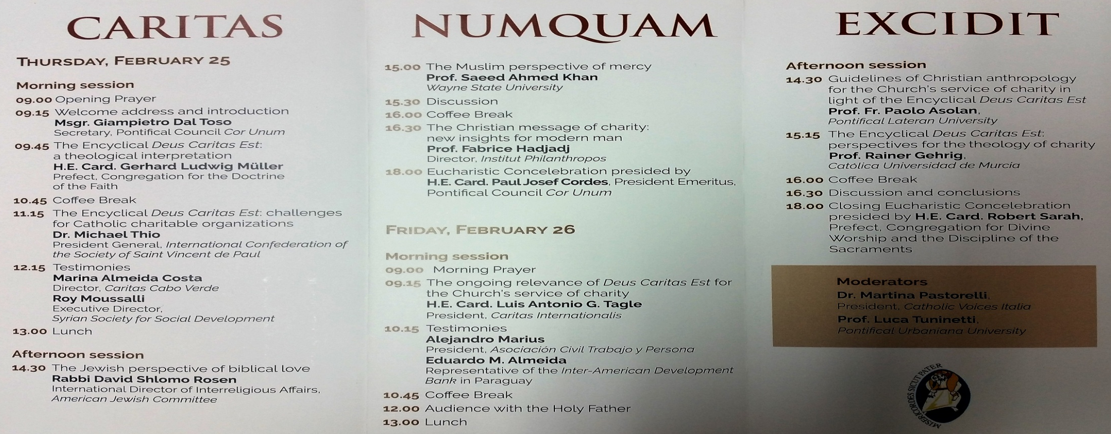
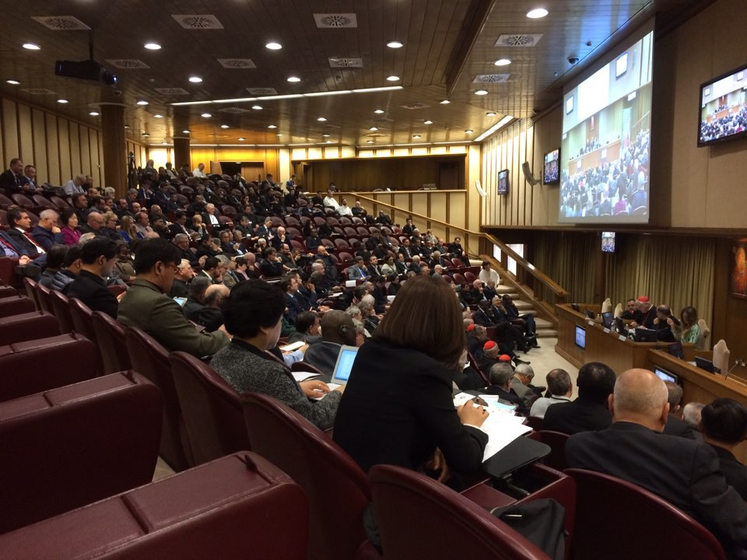

Slide 3
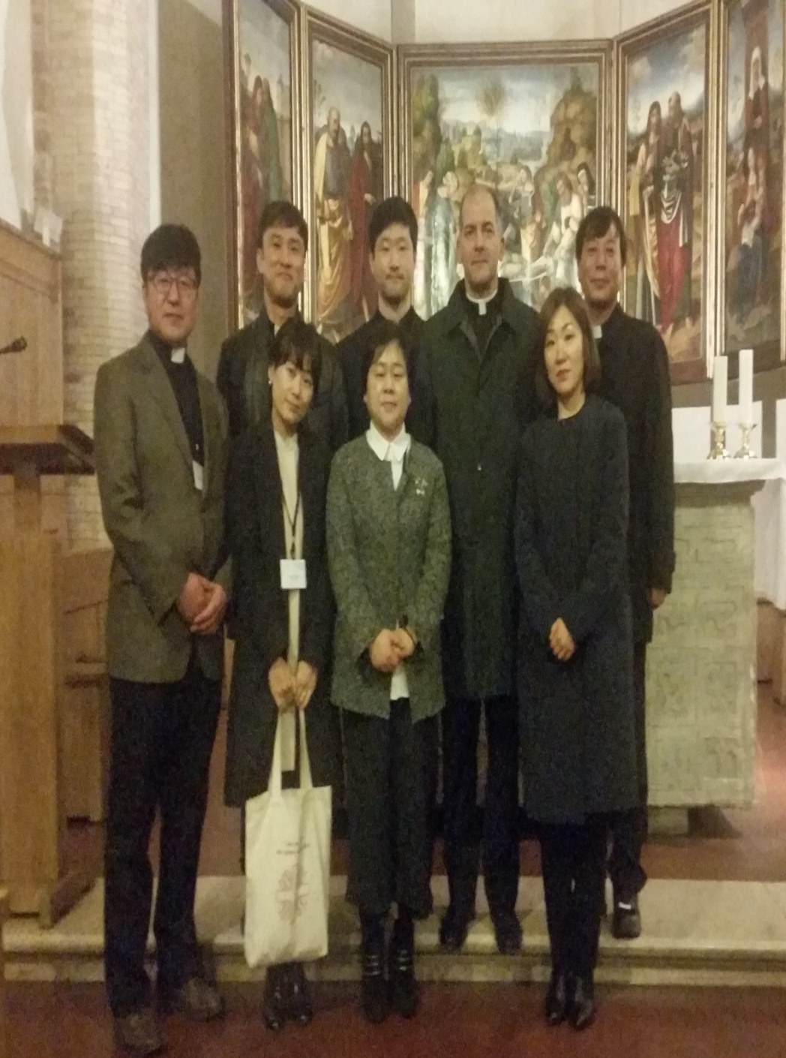
1. 환영사(사회복지평의회-Cor Unum 사무총장)
-죠반니 베드로 Dal Toso 몬시뇰-
1) 감사와 환영의 인사
2) 초청인사들 소개
⑴ Cor Unum의 일원인 각국 주교회의 대표단
⑵ 교황청 부서 대표단
⑶ 성좌를 대변하는 대사들
⑷ 가톨릭 주요 자선단체 대표단
3)“자비의 특별 희년”과 의미가 상통하고
‘그 빛을 잘 발하고 있는’회칙
4)‘빛과 지침’을 제공하고 있는 회칙
⑴ 우리의 믿음
⑵ 용어의 정의
⑶ 사랑의 봉사
⑷ 자의교서 『교회의 깊은 본질』
5) 결론
6) 일정안내와 강사 소개 및 감사인사

Slide 4
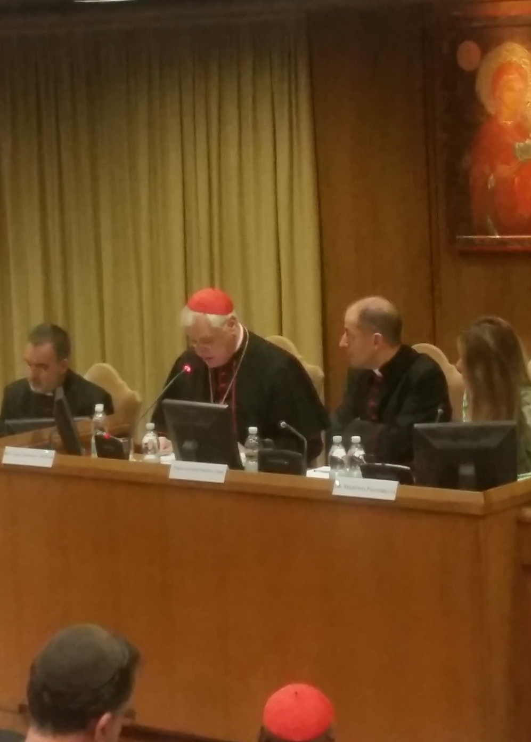
2. 회칙 『하느님은 사랑이십니다.』의 신학적 고찰
- 교황청 신앙교리성 장관, Gerhard Ludwig Muller 추기경-
1. 서론
프란치스코 교황과 사회복지평의회와의 만남에서
“Caritas는 교회의 본질로써 그리스도인 개인뿐만
아니라 공동체의 조직화를 통해서도 실천해야 함”을
강조함.
2. 본론
1) Caritas에 대한 신학적 기저는 1요한3, 24
인간의 마음 안에서 하느님을 만나게 하는 Caritas.
2) 세상의 다양한 학문은 인간에 대한 사랑을 대신할
수는 없으나 도움을 준다.(국가와 사회와의 연대)
3) 하느님의 사랑은 예수 그리스도 안에서의 자비이다.
4) 사회교리의 원리에 따른 사랑의 실천(단순한 NGO)
5) 가장 중요한 것은 그리스도인의 사랑의 실천이다.
예수님을 보는 것은 하느님을 보는 것이다.
따라서 사랑은 예수님을 보는 것이다.(관계성)
3. 결론
Caritas가 세상을 변화시킬 수 있다는 굳은 믿음
자비의 특별 희년의 메시지= 사회의 변화

Slide 5
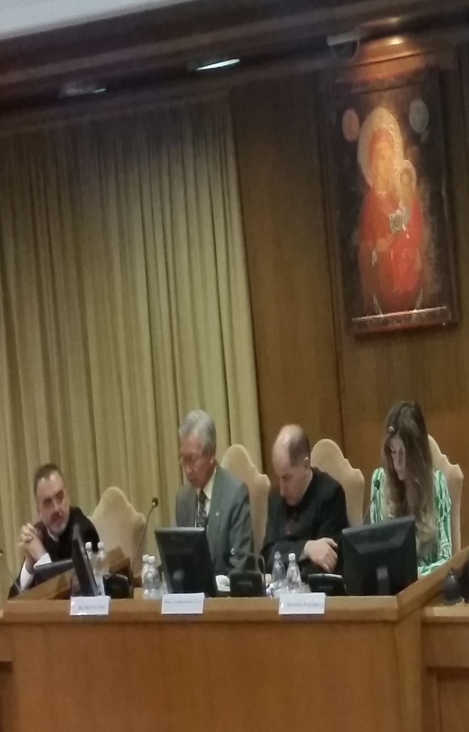
3. 가톨릭 자선단체가 마주하고 있는 도전 과제들
-Dr. Michael Thio, 국제 성 빈첸시오 아 바오로회 회장-
1. “가난한 이에게 자비를 베푸는 사람은…, 선행을 갚아…. (잠언 17)
우리의 근본 도전 과제는 우리의 정신에서 그리스도라는
관점을 그리스도의 사랑 안에서 잘 보존, 유지, 활성화 하는
것이다.
1) 우리는 가난한 사람들과 도움을 필요로 하는 사람들
안에서 믿음과 희망과 사랑이라는 복음적 가치를 함축적으로
보여주며 살아가는 사람들이다.
2) 우리는 그리스도와의 친밀함, 거룩함, 사랑, 평화를 유지할
수 있게 해주는 우리의 영성을 보존하고 성장시켜야 한다.
이를 위해 그리스도의 선하심과 사랑을 증거함으로써 대화와
사회복음화를 이루어 낼 수 있다.(외적 복음화)
3) 성 빈첸시오와 복자 프레드릭 오자남은 가난한 이 안에서
그리스도를 섬기는 방법을 찾았다. 그들의 카리스마 중 하나가
가난한 이들을 돌보는 것이었다면, 영혼을 돌보는 것은 언제나
그들 사명 중 가장 중요한 부분이었다.(내적 복음화)
2. 글로벌 빈곤 – 새로운 글로벌 빈곤의 도전
1) 빈센트식 대응
⑴ 우리의 섬김은 언제나 이타적이어야 한다!
⑵ 사랑을 나누고자 하는 사람/단체들과의 연대해야 한다!
⑶ 체계적인 변화를 꾀하고 지지해야 한다!(존엄성회복/자립)
⑷ 단순함, 겸손, 온화함, 열성, 거룩함이라는 덕목을 따르자!
3. 『하느님은 사랑이십니다.』
1) 하느님 사랑과 이웃 사랑은 하나!
2) 교회의 깊은 본질(말씀선포, 성사전례, Caritas)
3) 내가 너희에게 명령하는 것은 “서로 사랑하여라!”(요한15, 16-17)
“너희의 착한 행실을 보고 하늘에 계신 너희 아버지를 찬양하게 하여라.”(마태5, 16)

Slide 6
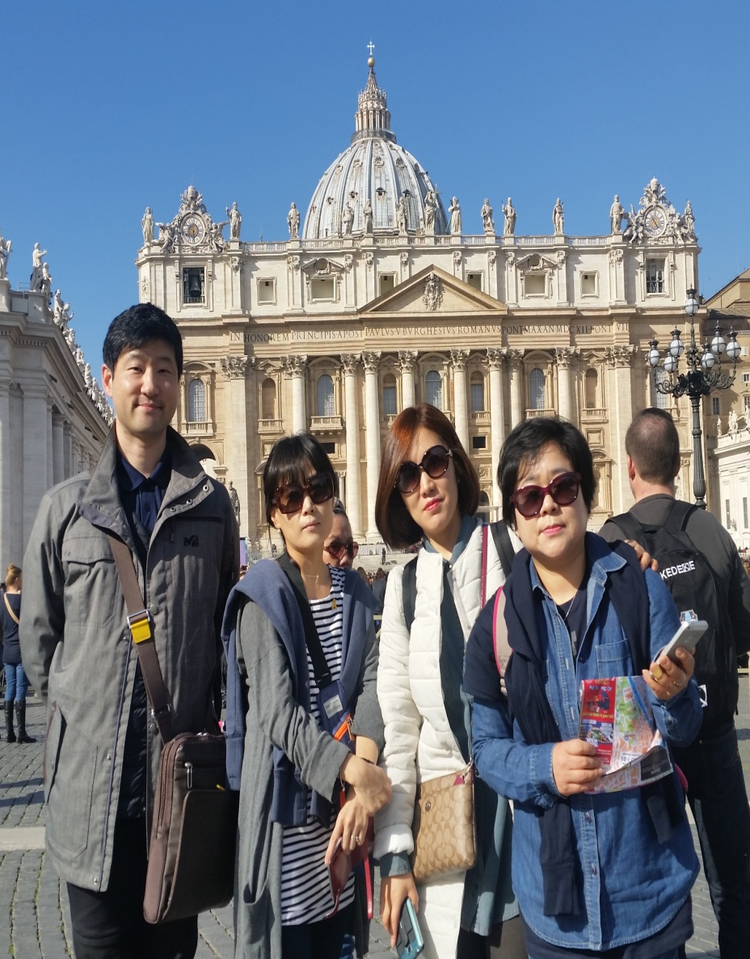

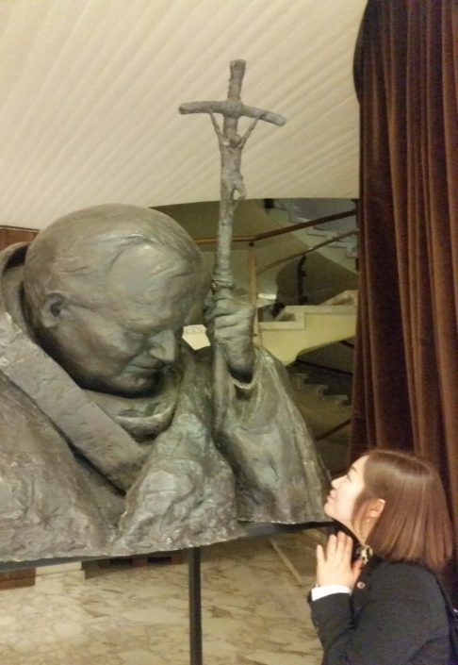
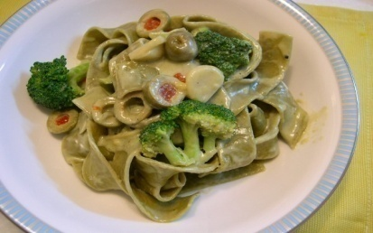
4. 체험나누기
1) Marina Almeida Costa.
-Director. Caritas Cabo Verde-
2) Roy Moussalli.
-Executive Director. Syrian Society
for Social Development.-
5. Lunch !

Slide 7
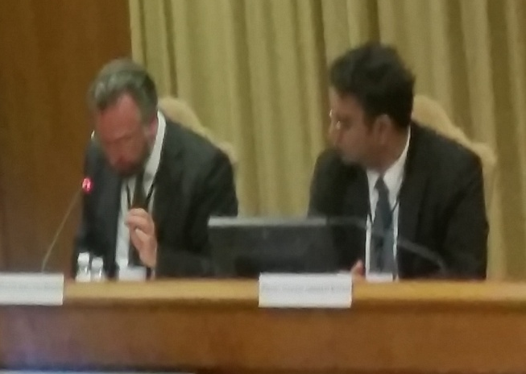
6. 성경적 사랑에 대한 유대교 관점
-Rabbi. David Shlomo Rosen. International Director of interreligious Affairs,
American Jewish Committee-
1. 히브리어와 히브리성경의 사랑에 대한 표현은 다양하다.
회칙은 Eros와 Agape를 구분 지어 자세히 설명하지만, Eros에
해당하는 히브리어는 없는 것 같다.
1) 야다: 토라에서 보게 되는 “사랑”과 연관 있는 가장 첫 번째 용어
로 육체적 맥락을 지니고 있으나(‘알다’= ‘야다’: 부부관계/Gn),
이는 경험의 친밀성을 나타낸다.(주님의 얼굴을 보고 사귀는 사람/Ex)
이스라엘 아이들 또한 하느님을 알기 위해 노력하라는 훈육을 받는다.
2) 아하바: 회칙에서 말하는 “사랑/Caritas”의 의미의 단어인데, 육체적으로도, 형이상학적으로도 쓴다.
(육체적 사랑에 기반한 사랑은 암논과 타마르의 사랑/ 형이상학적 사랑은 다윗과 요나단의 사랑)
회칙의 ‘하느님께 대한 사랑의 선포’는 유대인이 매일 바치는 기도이고, 존재의 중심이다.
“네 이웃을 너 자신처럼 사랑해야 한다.”(레위19,18)=하느님 사랑과 이웃 사랑이 분리될 수 없다.
특히 하느님의 거룩한 모상인 인간을 사랑하는 것이 가장 기본적인 원칙으로 하느님을 진정으로 사랑하는 것이다. 이 사랑은 하느님을 위해서, 하느님의 길을 위해서, 하느님의 계명을 지키기 위해서 자신의 목숨도 내어 놓을 수 있는 그런 사랑으로 이해할 수 있다.
3) 치바: 인간에 대한 하느님의 사랑을 “용서”라는 개념으로 설명한 단어로, 하느님의 무한한 사랑과 연민의 정으로 죄에 대하여 진정한 속죄를 하면 우리 죄를 씻어 주신다는 의미이다. 이는 유대교에서 “추바”로 알려진 개념으로 “돌아오다”라는 뜻이다.
4) 추바: 하느님께서 당신 피조물에 대해 품으시는 사랑으로 랍비들의 사상과 가르침의 중심이다. 이는 개인뿐 아니라 공동체에도 해당되는 개념인데, 공동체에 해당하는 개념에는 “계약적 사랑”의 의미가 있다.
5) 케세드: 사랑과 그 이상을 의미하는 단어로, “은총”에 해당한다. 용서하시는 하느님의 사랑(자비/자애)
하느님 호칭(Elohim-공정함, YHVH-자비)에서 처럼 유대교에서는 하느님의 사랑과 자비가 하느님의 판결보다 우선한다. 하느님의 “커세드”가 세상에 미래를 보장한다.

Slide 8

7. 자비에 대한 이슬람교의 관점
-Prof. Saeed Ahmed Khan. Wayne State University-
“아살라무 알라이쿰”(전능하신 하느님의 평화와 축복이 여러분과 함께 하시길….)
1. 이슬람교인들에게 있어서 “자비”라고 하는 단어는 수백번 입술을 스치고 지나가는 단어이다.(1일28번)
이는 이슬람교인들에게 자신의 삶에 있어서 하느님을 따라 살아야 한다는 책임을 상기시켜 주는 것이다.
2. 이슬람교인의 관점에서 “자비”의 개념은 하느님으로부터 받은 축복이자 선물이라고 할 수 있는 “용서”
라는 전통적 개념을 포함하고 있다.
1) 하느님의 첫 번째 자비의 행위는 “창조” 그 자체이다.(인간은 죄 없이 태어나나 죄 지을 수 있는 본성)
(이슬람교에서는 유일하게 용서받을 수 없는 죄는 태만이다.)
2) 하느님의 두 번째 자비의 행위는 “지식”을 전해준 것이다.(코란에 ‘알라’ 다음으로 가장 많이 등장
하는 단어는 ‘임(지식)’이다.
3) 하느님의 세 번째 자비의 행위는 “라마단(기쁨의 달/축복의 달)”을 주신 것이다.(이슬람교인들이 하느
님과 맺고 있는 관계와 그가 이웃들에게 실천해야 하는 자비를 표현하는 은유-이해와 공감-이기에)
4) 하느님의 네 번째 자비의 행위는 “하느님의 메신저들”을 보내주신 것이다.(아브라함과 이사악, 야곱…
솔로몬, 다윗… 세례자 요한, 예수… 모하메드까지 하느님의 예언자로 존경한다. 또한 토라, 복음, 코란
등은 단순히 도덕적인 지침일 뿐 아니라, 하느님께서 인류에게 선사하는 축복이자 자비를 보여주는 것)
3. 이슬람교에서는 “자비”를 “개인이 다른 이를 해하지 못하도록 보호해 준다.”는 의미가 있다.
아랍어로 자비는 R-H-M에서 파생되어 “Rham(자궁: 보호자, 모성애라는 축복이자 선물)”이 되었다.
4. 하느님의 자비는 “사랑과 정의”를 통해 보여진다.
5. “자비”는 하느님으로부터 오는 축복인데 반하여 “자선”은 인류가 그 자비를 전달해 주는 메커니즘
자비로서의 자선은 “영적 또는 감정적 영양실조를 극복해 준다.(미소=자선: 이해와 공감)
6. 이슬람교의 전통에 의하면 하느님께서는 99개의 이름, 또는 속성을 가지고 있다.
그 중 두 가지, “알-라흐만”과 “알-라힘”은 자비를 불러 일으킨다.
이러한 속성은 인류가 그것을 본받아 살도록 인도하는 지침이며, 인간이 하느님의
모상으로 창조되었음을 가르치고 있다.
또한 코란에서는 인간을 지상의 하느님의 대리자로 말하고 있음을 기억한다면,
“자비”는 하느님 만의 특별한 영역에 속한 것이 아니라, 거룩한 메시지는 하느님
의 종인 인간을 통해서도 드러나야 한다.

Slide 9
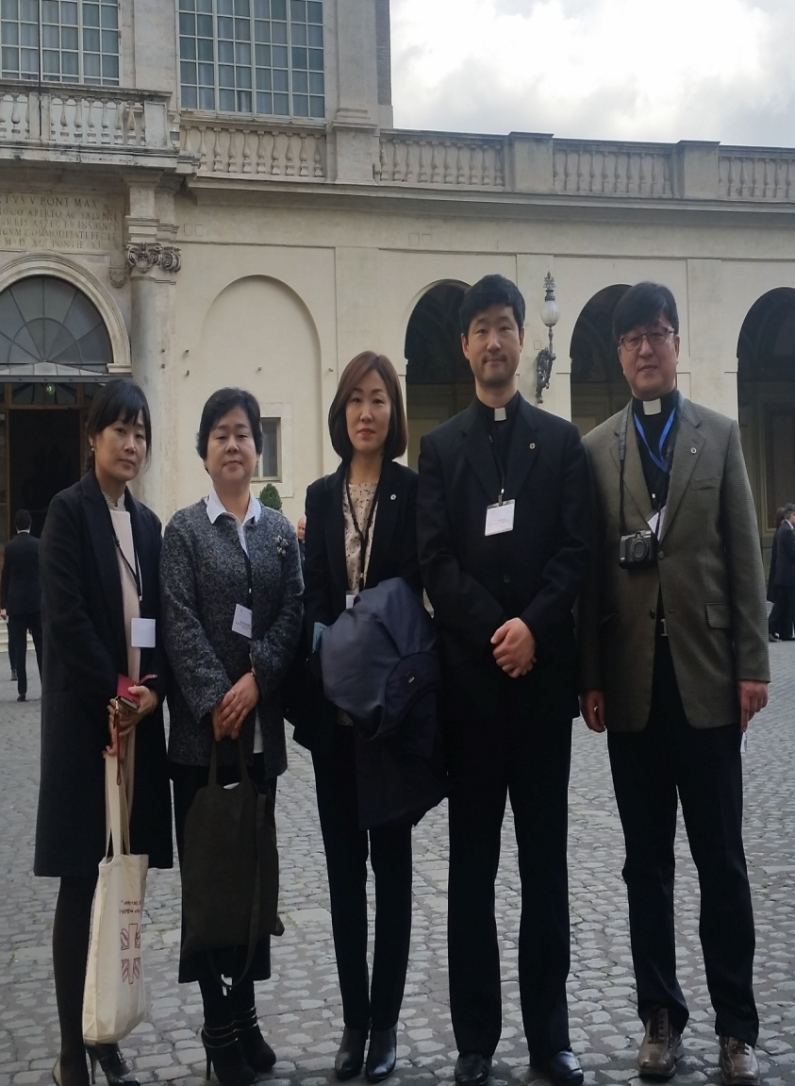
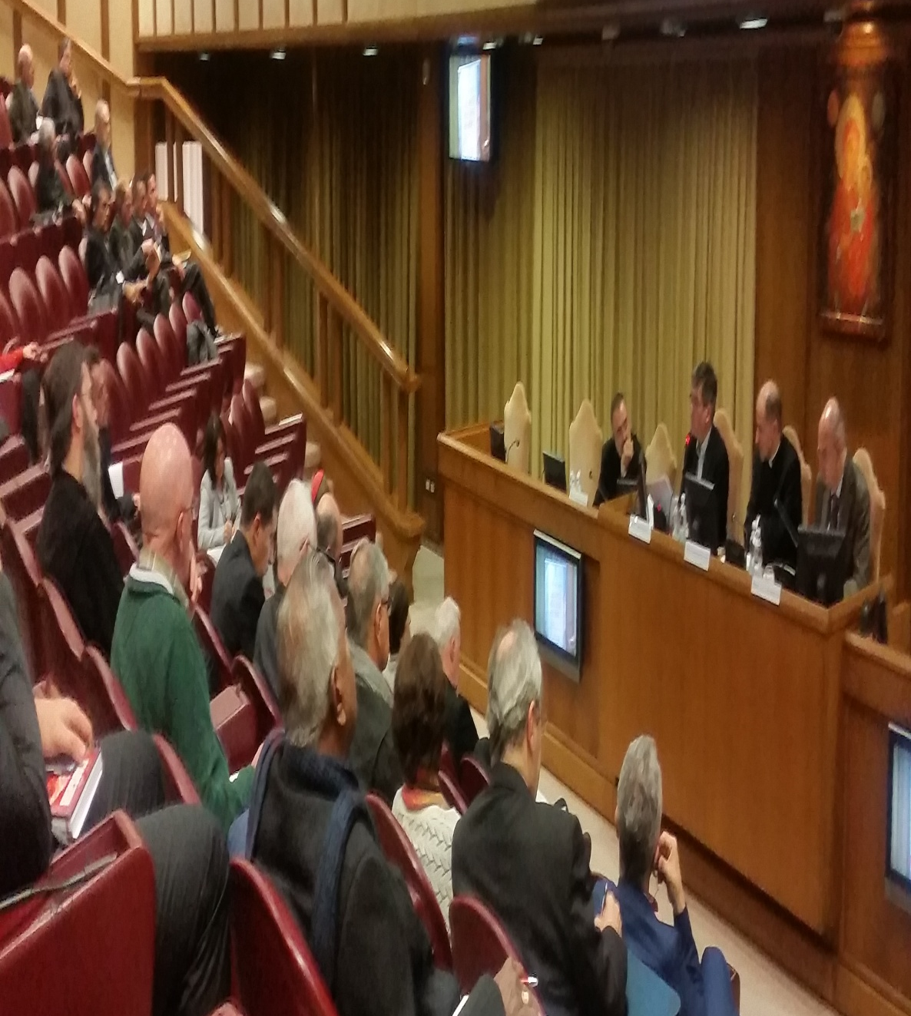

8. Discussion
9. Coffee Break

Slide 10
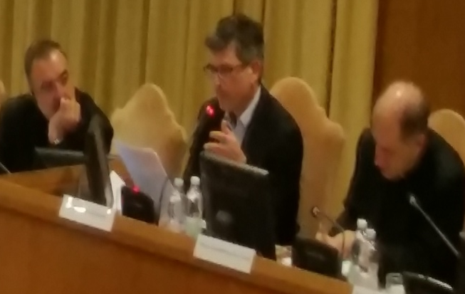
10. Caritas에 대한 그리스도인의 메시지: 현대인을 위한 새로운 이해
-Prof. Fabrice Hadjadj. Director, Institut Philanthropos-
1. 사랑에 대한 그리스도인의 메시지는 더 이상 현대인에게 가 아니라,
자신의 인간성, 합리성, 정치적 진보의 프로그램에서 벗어나려는
포스트 모더니즘적 인간에게 전하여져야 한다.
2. 사랑에 대한 신학적 성찰
현시대의 특별한 상황 속에서도 영원의 삶에로의 참여인 사랑은
그 자체로 변함이 없다.
성 토마스 아퀴나스는 ‘우정’에 대한 다섯 가지 명제를 나열한 『신학대전』에서 사랑에 대해
1) 그는 친구의 존재를 원하고, 그가 살아 있기를 원한다.
2) 그는 친구에게 좋은 것을 원한다.
3) 그는 친구를 위해 좋은 것을 해준다.
4) 그는 친구와 함께 기쁨 안에서 살아간다.
5) 그는 친구와 함께 기뻐하고 슬퍼하는 오직 한 마음을 가지고 있다.
이는 아리스토텔레스의 『니코마코스 윤리학』에서 논한 순서를 뒤집어 쓴 것이다. 아리스토텔레스는
1) 친구를 위해 좋은 것을 원하고
2) 친구를 위해 좋은 것을 해주고
3) 친구의 존재를 원하고, 그가 살아 있기를 원한다.
사랑은 다른 이를 위한 좋은 것을 원하기 전에, 그가 존재하기를, 그가 참으로 그 자신이기를 원한다.
3. Joseph Pieper의 사상과 Joseph Ratzinger로 이어진 현상학적 관점
Agape의 요소가 Eros 안으로 들어가게 된다. 이는 육화의 영성에서 그대로 드러난다. 신이 된다고 하는
것은 가장 인간적이 된다는 것이다.(본질적인 것이 사랑 안에 있다. 성 프란치스코, 마더 데레사 등)
4. 사랑은 메시지가 아닌 함께함이다.(착한 사마리아 사람의 비유: 레위인-메시지, 사마리아인-존재)
그리스도께서는 “온 세상에 메시지를 전하라!”가 아닌 “온 세상으로 가라!” 하셨다.
과학기술의 신기루 시대에, 신적인 사랑이 풍요로워질 수 있는 것은 단순한 인간미가 있는 사랑이다.

Slide 11
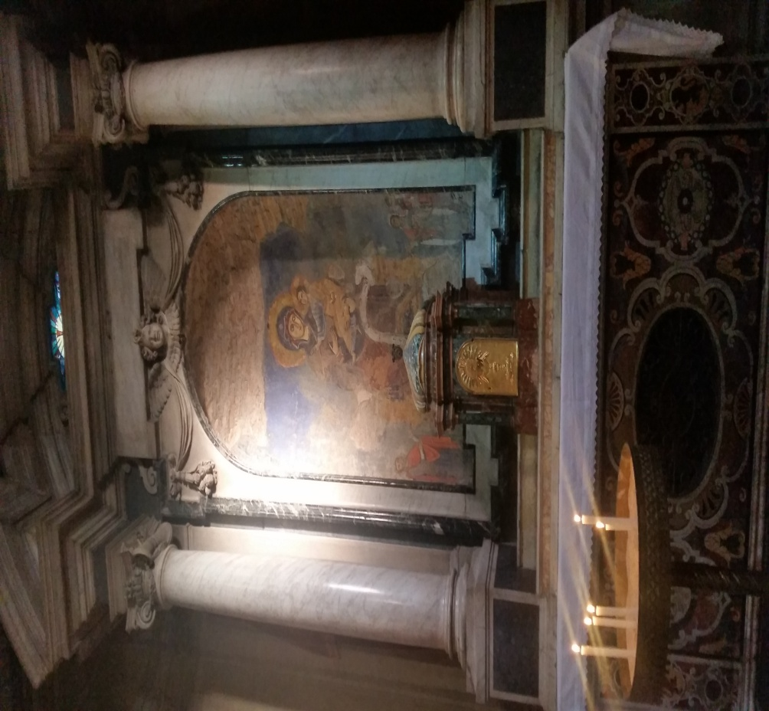
11. 미사
-H.E. Card. Paul Josef Cordes. 교황청 사회복지평의회 임시의장-
강론(Lk 16, 19-31: 부자와 라자로의 비유)
1. 사회는 사랑의 활동을 잘 인지한다. 선한 일은 사람
들로 하여금 교회를 바라보고 평가하는 창문과 같다.
또한 신앙에 대한 대화로 이끌어 주기도 한다.
2. 이 일을 전문적으로 하는 사람들에게는 일상적이고
피곤한 일일 수 있고, 때론 정치적 힘이나 경제적
수단의 부족으로 인해 용기를 잃을 수도 있다.
그러나 회칙은 우리의 이러한 마음을 없애줄 수 있다.
3. 저는 일을 함에 있어 이런 초자연적 차원의 체험이 있다.
후투와 투치족간의 대학살이 있었던 아프리카 르완다에 갔을 때, 시체로 가득 찬 구덩이로 갔더니 20명
이상의 과부들이 저에게로 왔다. 제가 그들에게 무엇을 해줄 수 있고, 무슨 말을 할 수 있었겠는가?
저는 영원한 생명, 누구도 빼앗아 갈 수 없는 희망, 하느님께서 주시는 신앙에 대해 말해주었다.
4. 교회는 사랑활동에 대한 유일무이한 가치와 마르지 않는 보화를 보여준다. 회칙은 이러한 확신의 대헌장
이다. 전임 교황께서 첫 번째 회칙의 주제로 “사랑”을 택하신 이유는 ‘우리를 가장 먼저 사랑하신 분’
이 누구인지를 알려주고, 두 가지 계명에 대한 그리스도의 가르침을 상기시켜 주시려고 했다.
5. 오늘 복음은 우리의 사랑활동에 있어 하느님을 소홀히 해서는 안 된다는 것을 강하게 조언하신다.
이기심과 무관심은 큰 벌을 받는다는 엄중한 경고를 하신 것이다. 또한 제가 르완다에서 울고 있는 과부
들에게 했던 말을 명백하게 확증해 준다. 바로 죽음 이후에 삶이 있다는 것이다. 이 지구상의 불의와 빈
곤으로 ‘눈물의 골짜기’에서 고통 받고 있는 이들에게도 궁극적인 위안을 준다. 또한 그리스도가 죽음
을 물리치고 승리하셨으며, 우리 모두가 부활하리라는 가장 중요한 메시지를 주고 있다. 그러므로 빈곤
퇴치를 위한 우리의 투쟁에서 인간적으로 어쩔 수 없는 부분까지 뛰어 넘으시는 주님 안에 희망을 두자.

Slide 12

Friday, February 26
1. 교회의 사랑의 봉사에 대한 회칙의 지속적 연관성
-H.E. Card. Luis Antonio G. Tagle. President. Caritas Internationalis-

Slide 13
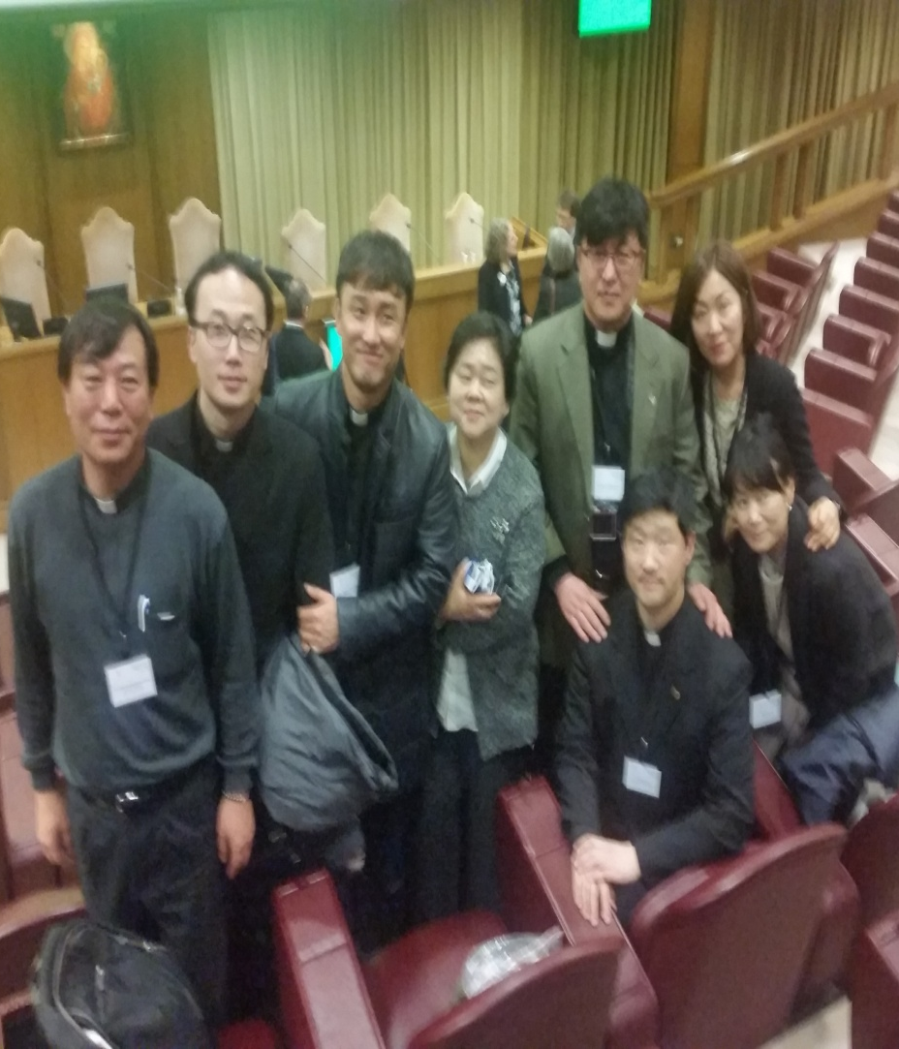
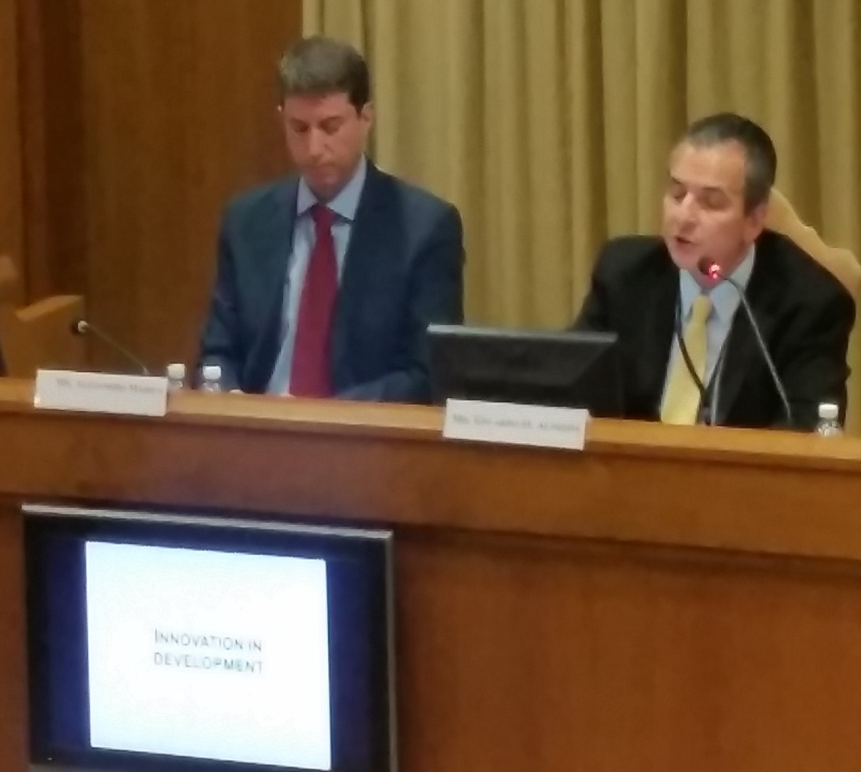

2. 체험나눔
1) Alejandro Marius
-President. Asociacion Civil Trabajo
Development.
2) Eduardo M. Almeida
-Representative of the Inter-American
Development.
3. Coffee Break

Slide 15
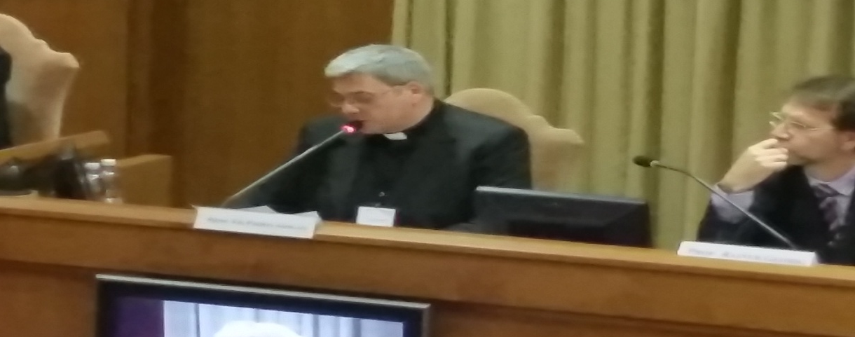
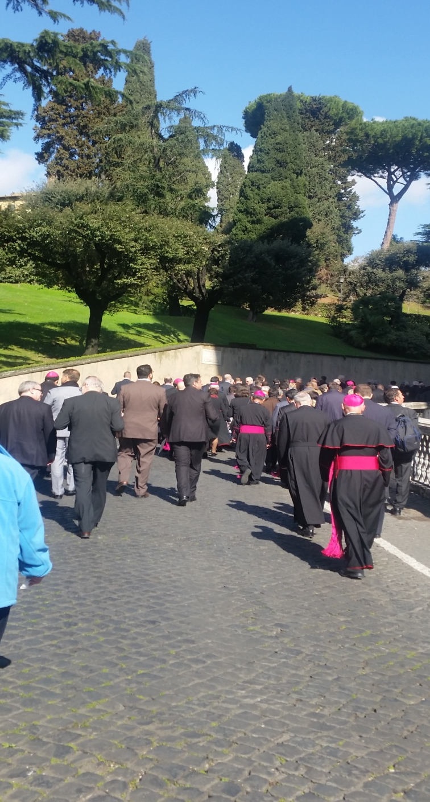
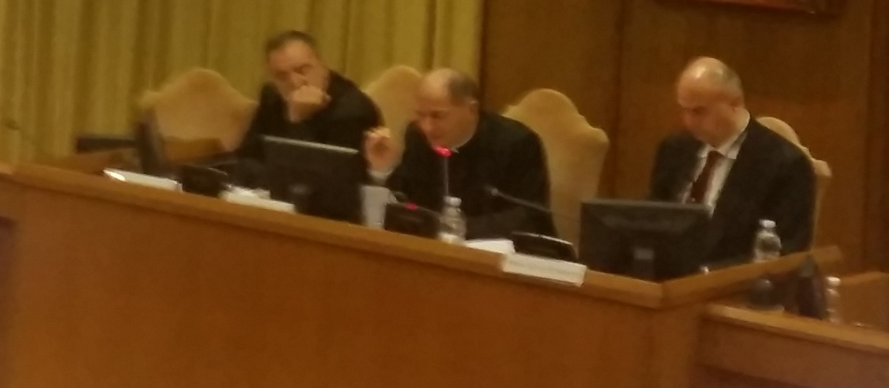
6.회칙에 비추어본 사랑의 봉사를 위한
그리스도 인간학의 개요
-Prof. Fr. Paolo Asolan. 교황청 라떼란 대학교-
5. Lunch
7. 회칙에 대한 Caritas학적 관점
-Prof. Rainer Gehrig. 무르치아 가톨릭대학교-

Slide 16

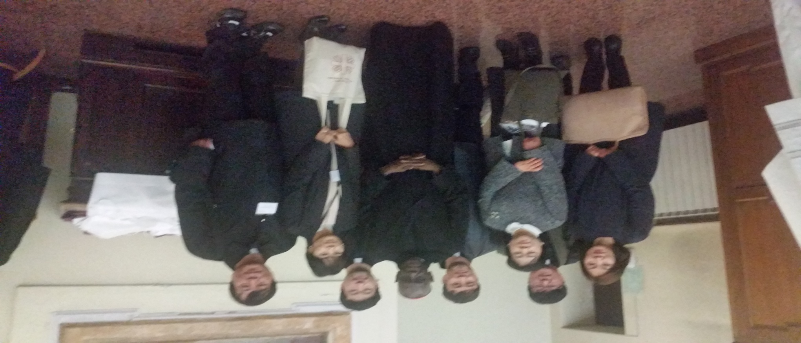
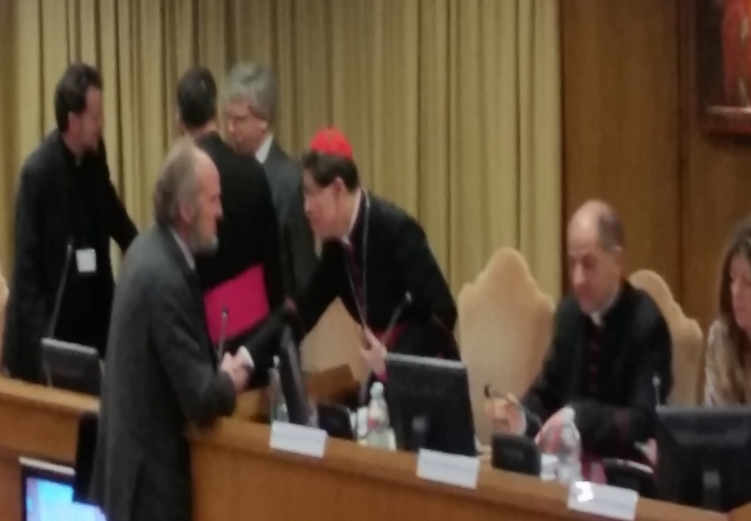
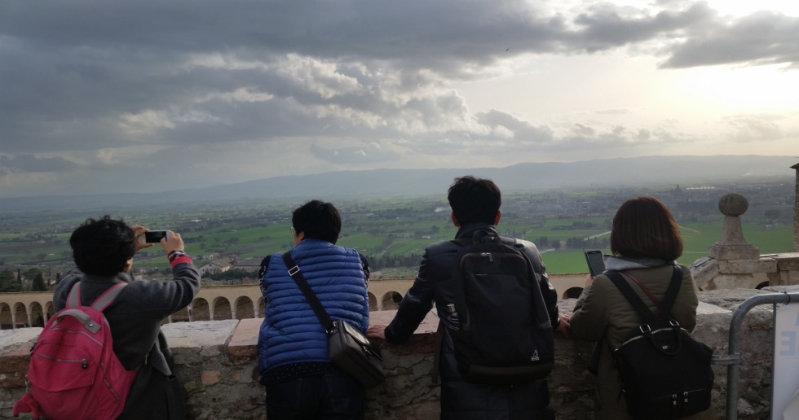
10. 폐회 파견미사
-H.E. Card. Robert Sarah. 교황청 경신성사성 장관
8. Coffee Break
9. 토론과 결론

